Slide 1
Lineare Gleichungen
www.matheportal.wordpress.com

Slide 2
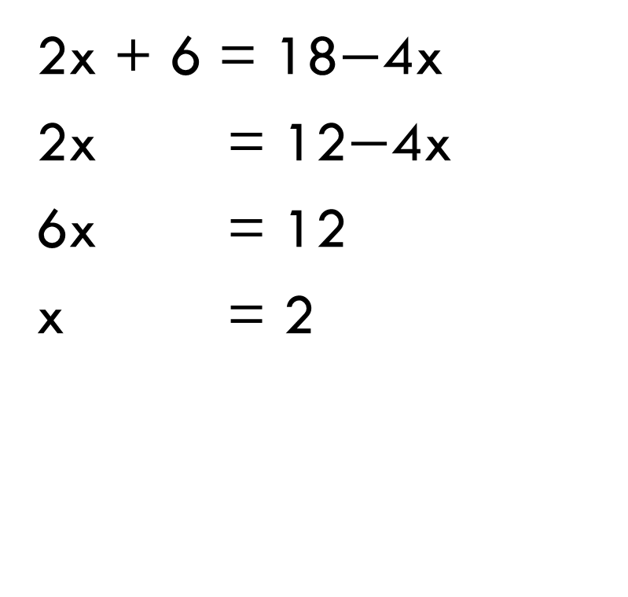
Wie löst man lineare Gleichungen?
2x + 6 = 18$−$4x
2x = 12$−$4x
6x = 12
x = 2
/-6
1. Alle Zahlen auf eine Seite bringen!
2. Alle x-Werte auf die andere Seite bringen!
3. Durch die Zahl vor x teilen!
/+4x
/:6

